Slide 1
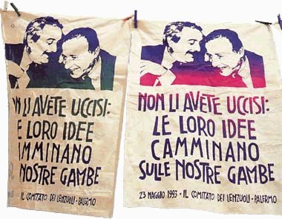
“ IL TUO PENSIERO CONTRO LE MAFIE”
Laboratorio sulla legalità
“Media e mafie”
2°D 2015/2016
“

Slide 2
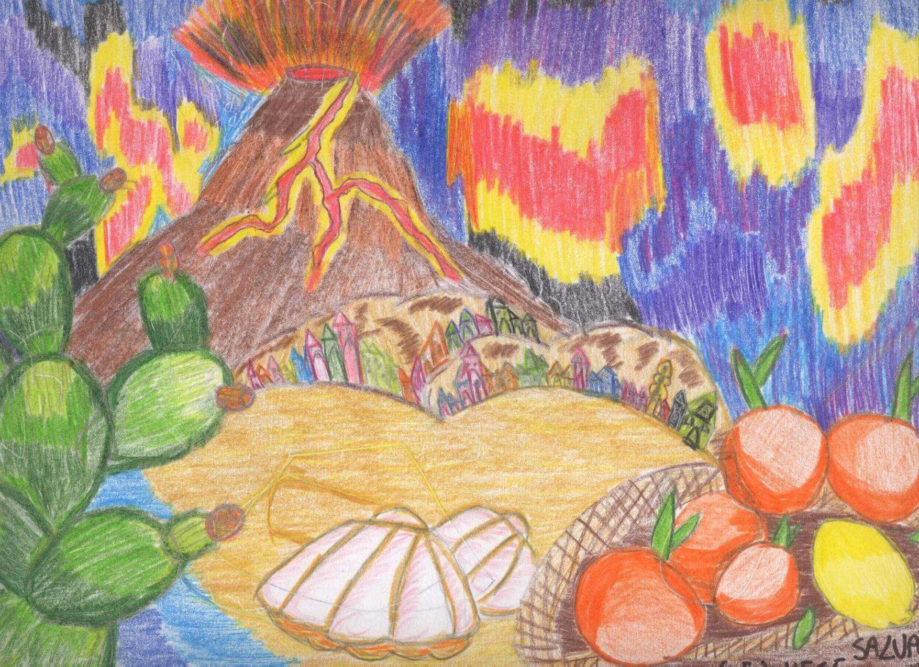
La lotta alla mafia deve
Essere innanzitutto un
movimento
culturale che abitui tutti a sentire la bellezza del fresco profumo della libertà…
(Paolo Borsellino)

Slide 3
Se la gioventù le negherà il consenso, anche l’onnipotente e misteriosa mafia svanirà come un incubo
(Paolo Borsellino)

Slide 4
"Parlare ai giovani, alla gente, raccontare chi sono e come si arricchiscono i mafiosi fa parte dei doveri di un giudice. Senza una nuova coscienza, noi, da soli, non ce la faremo mai". Rocco Chinnici

Slide 5
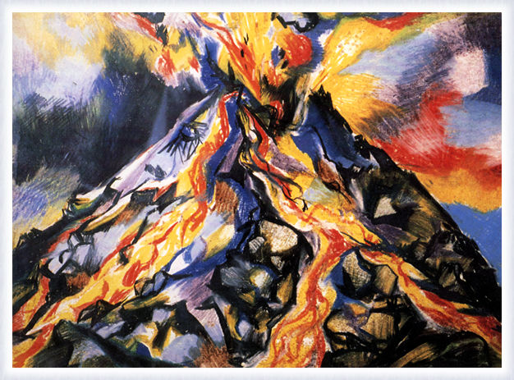
“Bisogna liberarsi da questa catena feroce dell’omertà che è uno dei fenomeni sui quali si basa la potenza mafiosa…”
Paolo Borsellino

Slide 6
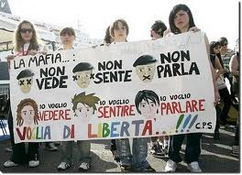
· E' normale che esista la paura, in ogni uomo, l'importante è che sia accompagnata dal coraggio. Non bisogna lasciarsi sopraffare dalla paura, altrimenti diventa un ostacolo che impedisce di andare avanti.

Slide 7
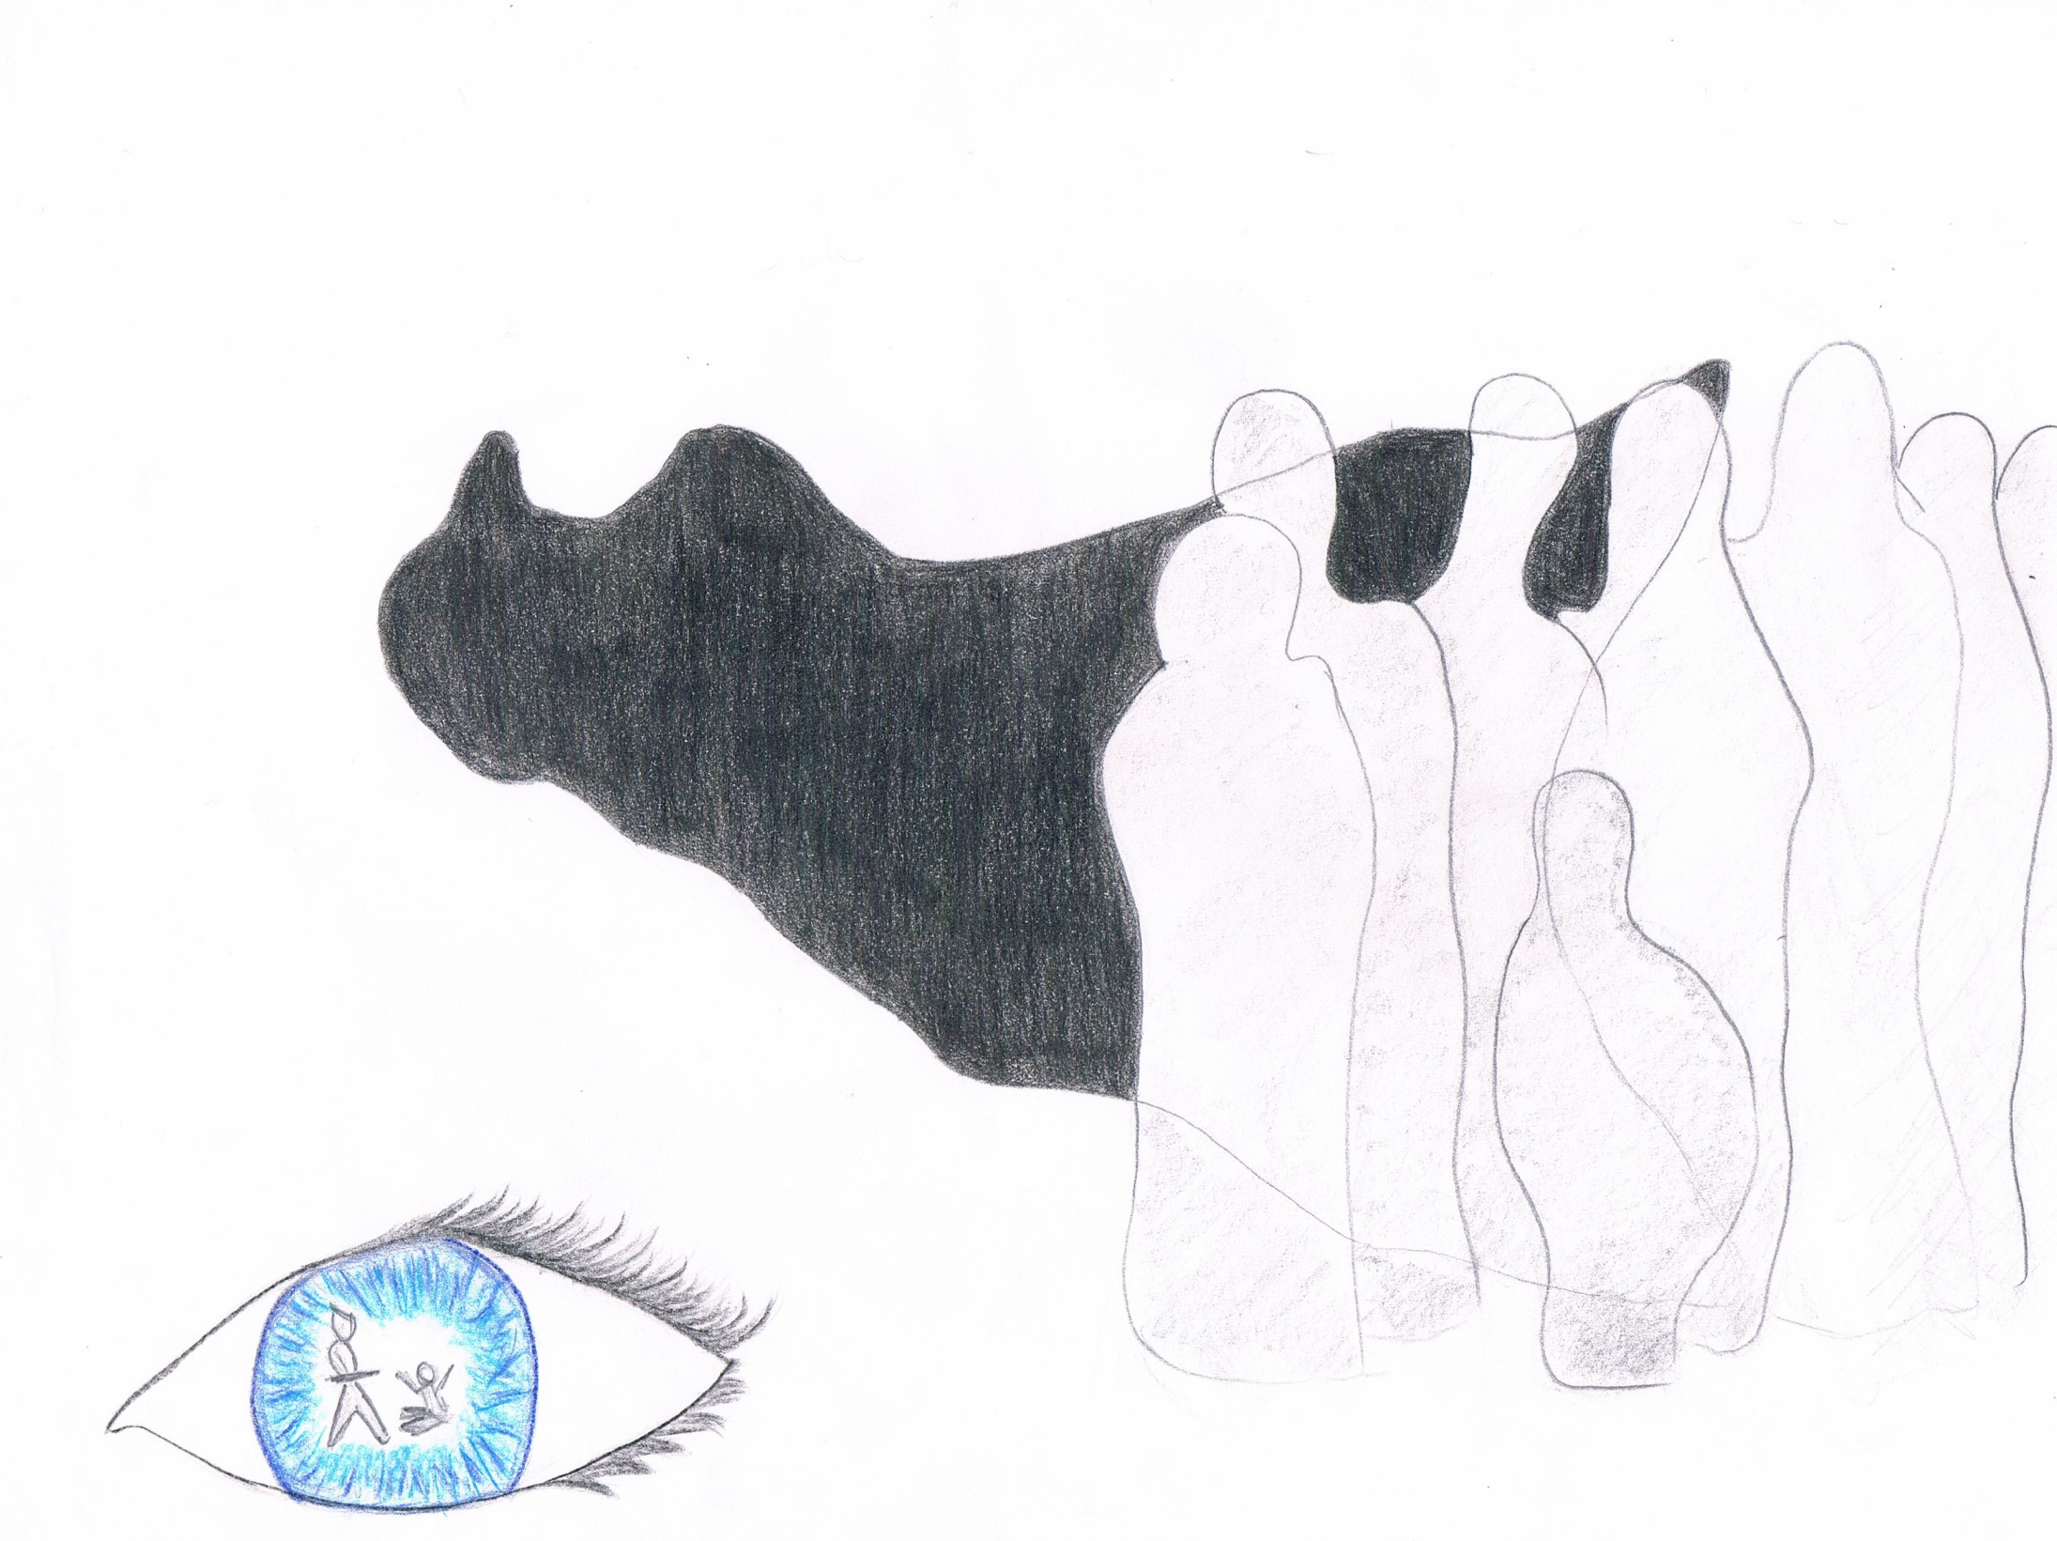
Questo posto non deve morire…
La violenza è stata sempre il metodo di chi non ha cervello.

Slide 8
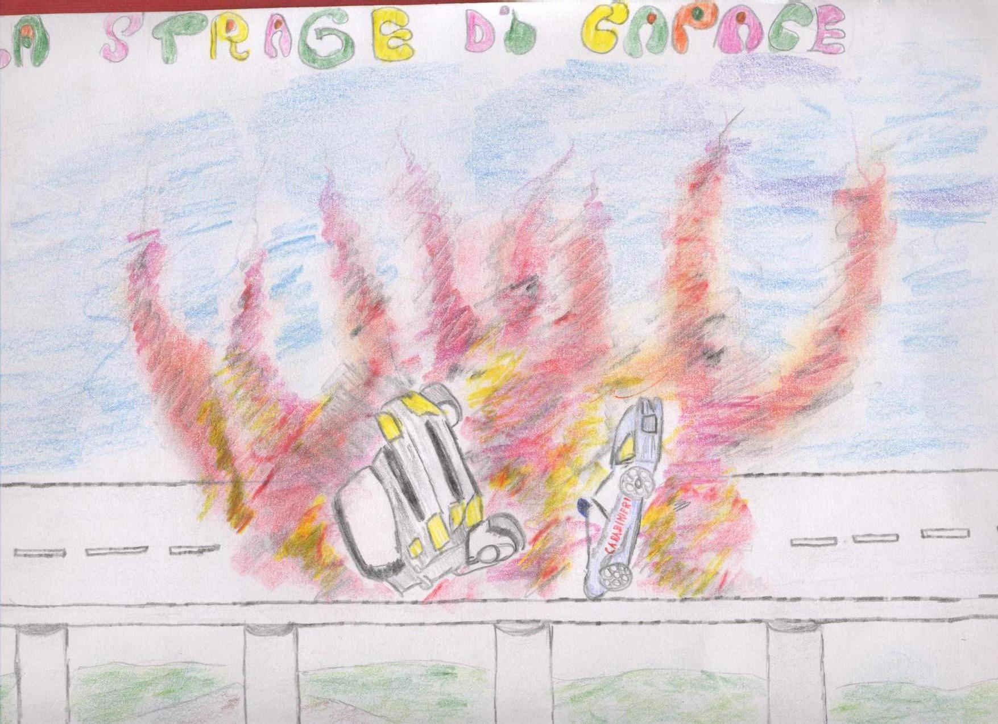
“Ci sono stati uomini che hanno continuato nonostante intorno fosse tutto bruciato perché in fondo questa vita non ha significato se hai una bomba o un fucile puntato…” Fabrizio Moro
“Nonostante l’orizzonte della morte della mafia, verso cui corro tutti i giorni è un orizzonte utopico, continuerò finché non emetterò l’ultimo respiro.” (Giovanni Falcone)

Slide 9
Gli uomini passano, le idee restano. Restano le loro tensioni morali e continueranno a camminare sulle gambe di altri uomini. In Sicilia la mafia colpisce i servitori dello Stato che lo Stato non è riuscito a proteggere.

Slide 10
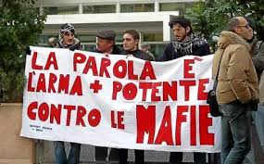
Abbiamo voluto dare innanzitutto spazio ai pensieri di coloro che la mafia l’hanno combattuto a costo della propria vita; affinché nessuno dimentichi il sacrificio di questi grandi uomini dimostrando che essa non è invincibile.

Slide 11
Combattiamo la mafia in nome di coloro che sono morti e verso i quali abbiamo un grande debito…
Federica musci
L’omertà è un peso nella coscienza che va cancellato non tacendo.
Miriana Cattedra
Abbattiamo il muro dell’omertà e sconfiggiamo la mafia.
Erika Alfano

Slide 12
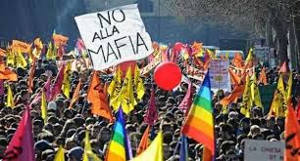
Diciamo
no alla mafia

Slide 13
Realizzato dalla classe 2^D coordinata dalla prof.ssa Labbe Gabriella
I.P.S.S.S. De Lilla

